Slide 1
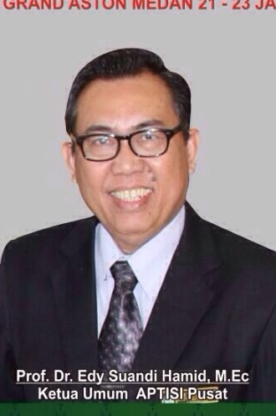

Quality Awareness dan
Tantangan bagi Perguruan Tinggi Muhammadiyah
Edy Suandi Hamid, Prof. Dr. M.Ec
Wakil Ketua Majelis diktilitbang PP Muhammadiyah

Slide 2

Tujuan Pendidikan Muhammadiyah
(i) terwujudnya manusia Muslim yang berakhlak mulia cakap, percaya pada diri sendiri, berguna bagi masyarakat dan negara”. Beramal menuju terwujudnya masyarakat Islam yang sebenar-benarnya;
(ii) Memajukan dan memperkembangkan ilmu pengetahuan dan keterampilan untuk pembangunan dan masyarakat negara Republik Indonesia yang berdasar Pancasila dan Undang-undang Dasar 1945.

Slide 3
Tujuan PTM (Pedoman PP no2/ped/1.0/b/2012 psl 3)
Terselenggaranya catur dharma PTM dlm bid pendidikan, penelitian, pengabdian masy, serta Al-Islam dan Kemuhammadiyahan dalam rangka mencapai tujuan PTM meliputi:
  Berkembangnya potensi manusia yg berimandan bertaqwa kpd allah AWT, berakhlak mulia, cerdas, berilmu, cakap, kreatif, mandiri shg mewujudkan masy islam yang sebenar-benarnya
  Terwujudnya kemampuan penciptaan, pengembangan, dan penyebarluasan IP, teknologi, dan seni yg memberikan kemaslahatan bagi masy, bangsa, negara, dan umat manusia
  Terbinanya Keislaman dan Kemuhammadiyahan yang mencerdaskan dan mecerahkan bagi seluruh sivitas akademika dan kehidupan yg lebih luas

Slide 4

PTM : Mutu, keniscayaan!
PTM hadir bukan sekedar ada, namun
untuk berkontribusi melahirkan insan
cerdas, percaya diri, dan berakhlak mulia
Kuantitas penting sebagai organisasi dakwah, namun kualitas lebih penting: hadir, dibutuhkan, dan memberikan manfaat bagi umat manusia
  Mutu adalah suatu keniscayaan bagi PTM
  Karena itu pernah morotarium pendirian PTM demi mutu!!!

Slide 5
Tujuan SPMI
Menjamin mutu pendidikan tinggi yang diselenggarakan oleh perguruan tinggi, melalui penyelenggaraan Tridharma Perguruan Tinggi, dalam rangka mewujudkan visi serta memenuhi kebutuhan para pemangku kepentingan.
Pencapaian tujuan penjaminan mutu melalui SPMI, pada gilirannya akan diakreditasi melalui sistem penjaminan mutu eksternal (SPME) oleh BAN-PT
  PTM tidak sepenuhnya sama, ada variabel yang kita modifikasi sesuai visi-misi-tujuan Muhammadiyah

Slide 6
• Penjaminan Mutu dibutuhkan oleh
perguruan tinggi untuk :
▪ memeriksa dan mengendalikan mutu,
▪ meningkatkan mutu,
▪ memberikan jaminan pada stakeholders,
  Syarat perlu akreditasi!!
▪ standarisasi,
▪ persaingan nasional dan internasional,
▪ perpindahan mahasiswa,

Slide 7
▪ pengakuan lulusan
▪ Memastikan seluruh kegiatan institusi
berjalan dengan baik dan terus meningkat
secara berkesinambungan
▪ Membuktikan kepada seluruh stakeholders
bahwa institusi bertanggung jawab
(accountable) untuk mutu seluruh
kegiatannya

Slide 8



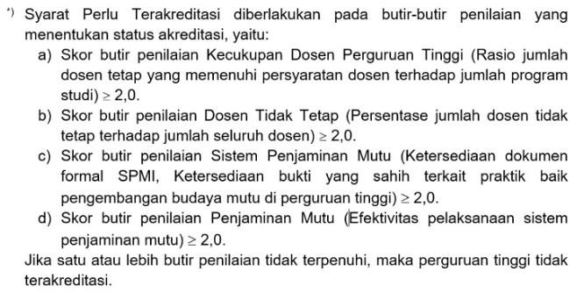
Syarat Perlu APT

Slide 9
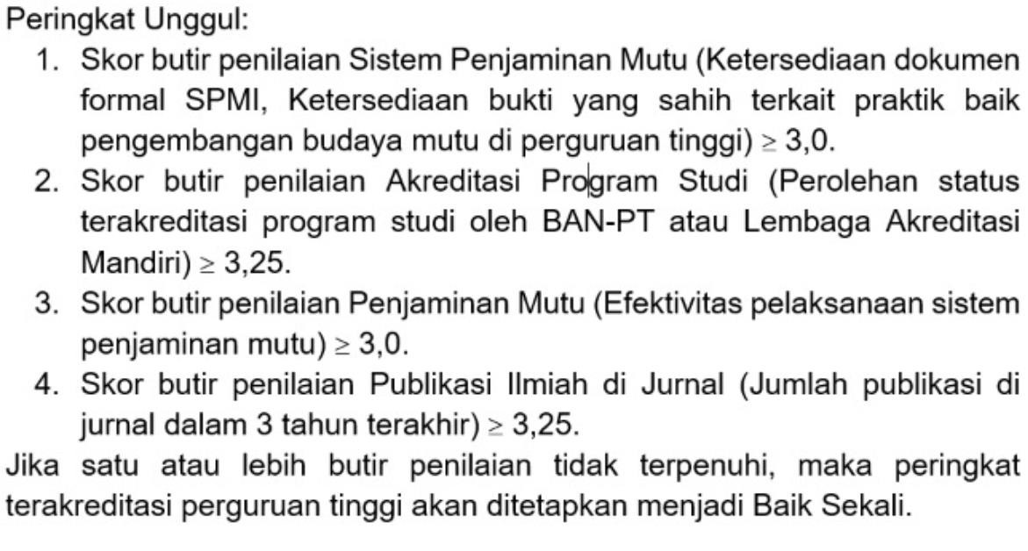

Slide 10
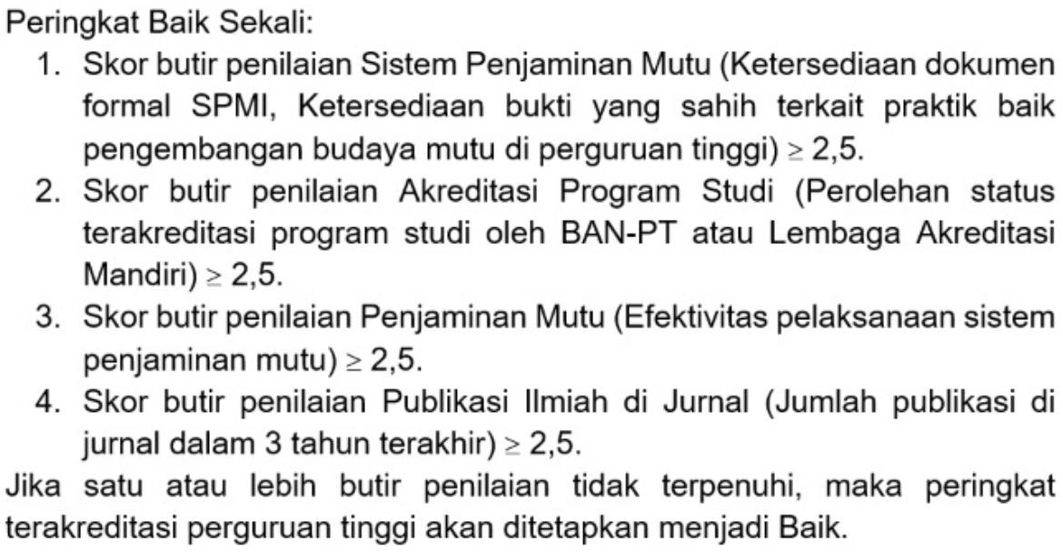

Slide 11
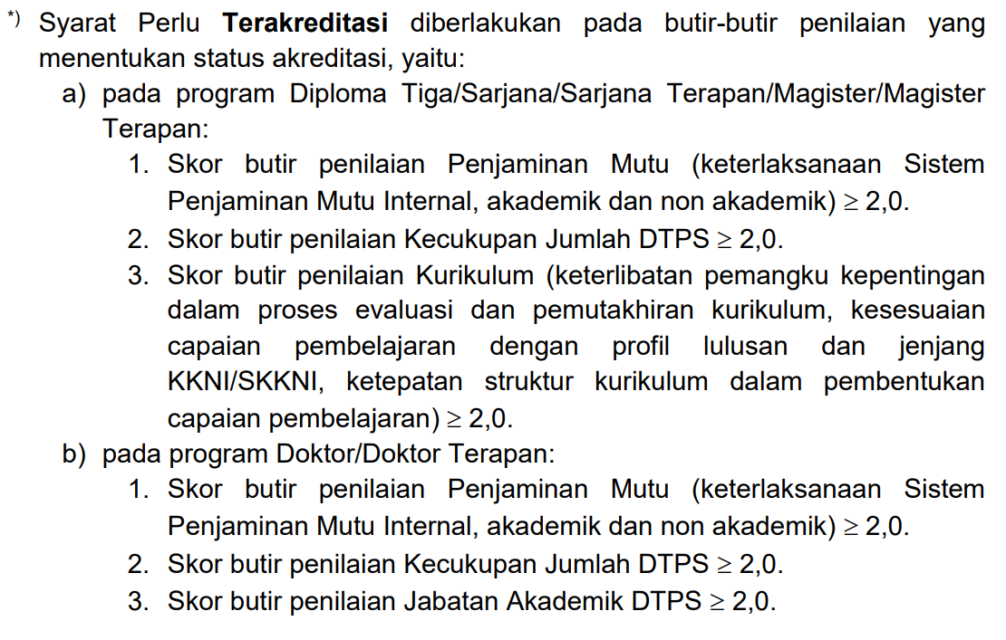
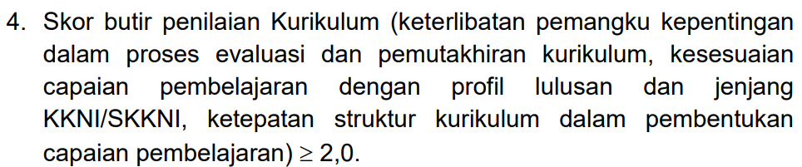
Syarat Perlu APS

Slide 12
**) Syarat
Perlu
Peringkat diberlakukan pada beberapa
butir
penilaian
yaitu:
yang
menunjukkan keunggulan program studi pada peringkat
Unggul,
a)
Program Diploma Tiga:
1.
Skor
butir
penilaian Jabatan
Akademik
sebagai
DTPS
(dosen
tetap
kuliah
perguruan tinggi yang ditugaskan
pengampu
mata
dengan bidang
keahlian
yang sesuai
dengan kompetensi
inti
program studi yang
Skor butir penilaian
Skor butir penilaian
diakreditasi) > 3,5.
Waktu Tunggu > 3,5.
Kesesuaian Bidang Kerja > 3,5.
Terapan:
2.
3.
b)
Program Sarjana/Sarjana
1.
Skor
butir
penilaian Kualifikasi Akademik
DTPS
(dosen tetap
perguruan tinggi yang ditugaskan
sebagai pengampu
mata kuliah
dengan bidang
keahlian
yang
sesuai
3,5.
dengan
kompetensi
inti
program studi yang diakreditasi) >
2.
Skor
butir
penilaian Jabatan
Akademik DTPS
(dosen tetap
perguruan tinggi yang ditugaskan
sebagai pengampu
mata kuliah
dengan bidang
keahlian
yang sesuai
dengan kompetensi
inti
program studi yang
Skor butir penilaian
Skor butir penilaian
diakreditasi) > 3,5.
Waktu Tunggu > 3,5. Kesesuaian Bidang Kerja > 3,5.
3.
4.

Slide 13
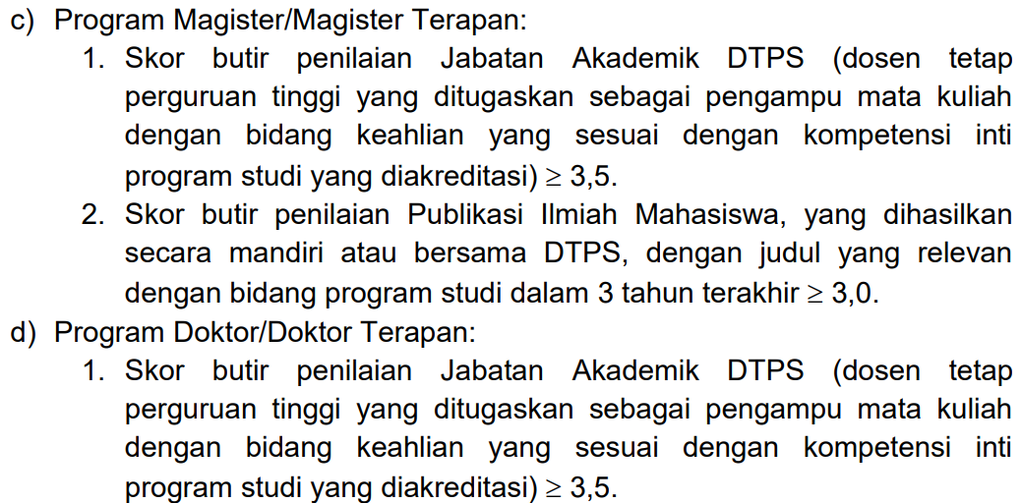
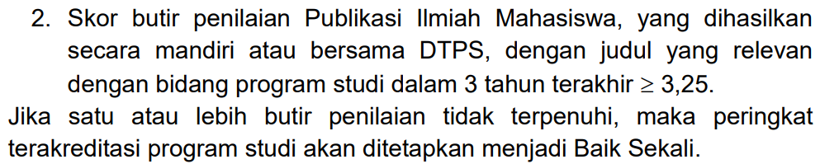

Slide 14
**") Syarat
Perlu
Peringkat diberlakukan pada
beberapa
butir
penilaian
yang
menunjukkan keunggulan program studi pada peringkat 8aik Sekali, yaitu:
a)
Program Diploma Tiga:
1.
Skor
butir
penilaian Jabatan
Akademik DTPS
(dosen
tetap
kuliah
perguruan
tinggi
yang ditugaskan sebagai
pengampu
mata
dengan bidang
keahlian
yang sesuai
dengan
kompetensi
inti
program studi yang
Skor butir penilaian
Skor butir penilaian
diakreditasi) > 3,0.
Waktu Tunggu > 3,0.
Kesesuaian Bidang Kerja > 3,0.
Terapan:
2.
3.
b)
Program Sarjana/Sarjana
1.
Skor
butir penilaian Kualifikasi
Akademik
sebagai
DTPS
pengampu
(dosen tetap
perguruan
tinggi
yang ditugaskan
mata
kuliah
dengan bidang
keahlian
yang
sesuai
3.0.
dengan
kompetensi
inti
program studi yang diakreditasi) >
2.
Skor
butir
penilaian Jabatan
Akademik DTPS
(dosen
tetap
kuliah
perguruan
tinggi
yang ditugaskan sebagai
pengampu
mata
dengan bidang
keahlian
yang sesuai
dengan
kompetensi
inti
program studi yang
Skor butir penilaian
Skor butir penilaian
diakreditasi) > 3,0.
Waktu Tunggu > 3,0. Kesesuaian Bidana Keria > 3.0.
3.
4.

Slide 15
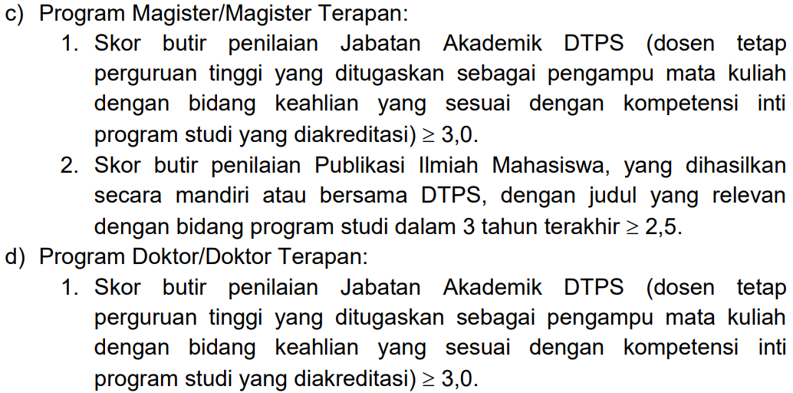
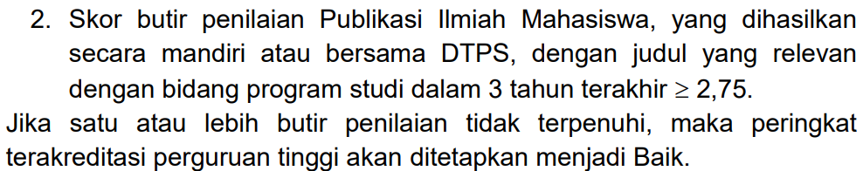

Slide 16
Syarat Perlu APT

Slide 19

Distribusi PTMA
Kategori PTMA | PTM | PTA | Jumlah
Universitas | 54 | 1 | 55 (34%)
Sekolah Tinggi | 84 | 4 | 88 (54%)
Akademi | 8 | 2 | 10 (6%)
Institut | 7 | 0 | 7 (4%)
Politeknik | 3 | 1 | 4 (2%)
Jumlah | 156 | 8 | 164 (100%)
Juli 2019

Slide 20

Jumlah Prodi PTMA
Prodi | 2018 (APR) |  | 2018 (DES) |  | 2019 (JULI)
 | Jumlah | % | Jumlah | % | Jumlah | %
D-1 | 1 | 0,1% | 1 | 0,1% | 1 | 0,1%
D-3 | 171 | 11,3% | 172 | 11,1% | 176 | 10,6%
D-4 | 15 | 1,0% | 16 | 1,0% | 26 | 1,6%
S-1 | 1.141 | 75,2% | 1.167 | 75,0% | 1.236 | 74,3%
Profesi | 61 | 4,0% | 69 | 4,4% | 85 | 5,1%
S-2 | 119 | 7,8% | 121 | 7,8% | 127 | 7,6%
S-3 | 9 | 0,6% | 10 | 0,6% | 12 | 0,7%
Jumlah | 1.517 | 100,0% | 1.556 | 100% | 1.663 | 100,0%
Sumber: Data BAN PT (Diolah)

Slide 21
PROFIL AKREDITASI PTM
Akreditasi A B C
PT 6 64 62

Slide 22

Status Akreditasi
Program Studi (Prodi)
Akreditasi Prodi | 2018 (APR) |  | 2018 (DES) |  | 2019 (JULI)
 | Jumlah | % | Jumlah | % | Jumlah | %
A | 105 | 6,9% | 120 | 7,7% | 136 | 8,2%
B | 761 | 50,2% | 775 | 49,8% | 685 | 41,1%
C | 232 | 15,3% | 209 | 13,4% | 233 | 14,0%
Proses Akreditasi | 419 | 27,6% | 452 | 29,0% | 611 | 36,7%
Jumlah | 1.517 | 100,0% | 1.556 | 100,0% | 1.665 | 100,0%
Sumber: Data BAN PT (Diolah)

Slide 23

Perkembangan Jumlah Dosen PTMA
15.903
15.575
14.777
8.347
7.556
8.211
7.364
2019 (JULI)
7.836
6.941
2018 (DES)
2018 (APR)

Slide 24

Dosen PTMA Berdasarkan Pendidikan
Pendidikan | 2018 (APR) | % | 2018 (DES) | % | 2019 (JULI) | %
Diploma | 5 | 0,0% | 4 | 0,0% | 5 | 0,0%
Diploma 4 | 38 | 0,3% | 31 | 0,2% | 25 | 0,2%
S-1 | 63 | 0,4% | 747 | 4,8% | 753 | 4,7%
Profesi | 878 | 5,9% | 57 | 0,4% | 45 | 0,3%
S-2 | 11.911 | 80,6% | 12.697 | 81,5% | 12.867 | 80,9%
S-3 | 1.467 | 9,9% | 1.656 | 10,6% | 1.819 | 11,4%
Sp-1 & Sp-2 | 159 | 1,1% | 188 | 1,2% | 209 | 1,3%
N/A | 256 | 1,7% | 195 | 1,3% | 180 | 1,1%
Jumlah Dosen | 14.777 | 100,0% | 15.575 | 100,0% | 15.903 | 100,0%
Sumber: Data BAN PT (Diolah)

Slide 25
Rincian Data Doktor PTMA
15%
20%
10%

Slide 26
Rincian Data Doktor PTMA
15%
20%
10%

Slide 27

Rincian Data Doktor PTMA

Slide 28

Dosen Berdasarkan Jabatan Fungsional
Jabatan Fungsional Dosen | 2018 (APR) | % | 2018 (DES) | % | 2019 (JUL) | %
Profesor | 91 | 0,6% | 101 | 0,6% | 112 | 0,7%
Lektor Kepala | 1.064 | 7,2% | 1.051 | 6,7% | 1.050 | 6,6%
Lektor | 2.741 | 18,5% | 3.041 | 19,5% | 3.197 | 20,1%
Asisten Ahli | 4.377 | 29,6% | 4.842 | 31,1% | 5.086 | 32,0%
Tenaga Pengajar | 2.238 | 15,1% | 2.004 | 12,9% | 2 | 0,0%
- | 4.266 | 28,9% | 4.536 | 29,1% | 6.454 | 40,6%
Jumlah | 14.777 | 100,0% | 15.575 | 100,0% | 15.901 | 100,0%
Sumber: Data BAN PT (Diolah)

Slide 29
Status Akreditasi
Program Studi (Prodi)
Akreditasi Prodi | 2018 (APR) |  | 2018 (DES) |  | 2019 (JULI)
 | Jumlah | % | Jumlah | % | Jumlah | %
A | 105 | 6,9% | 120 | 7,7% | 136 | 8,2%
B | 761 | 50,2% | 775 | 49,8% | 685 | 41,1%
C | 232 | 15,3% | 209 | 13,4% | 233 | 14,0%
Proses Akreditasi | 419 | 27,6% | 452 | 29,0% | 611 | 36,7%
Jumlah | 1.517 | 100,0% | 1.556 | 100,0% | 1.665 | 100,0%
Sumber: Data BAN PT (Diolah)

Slide 30
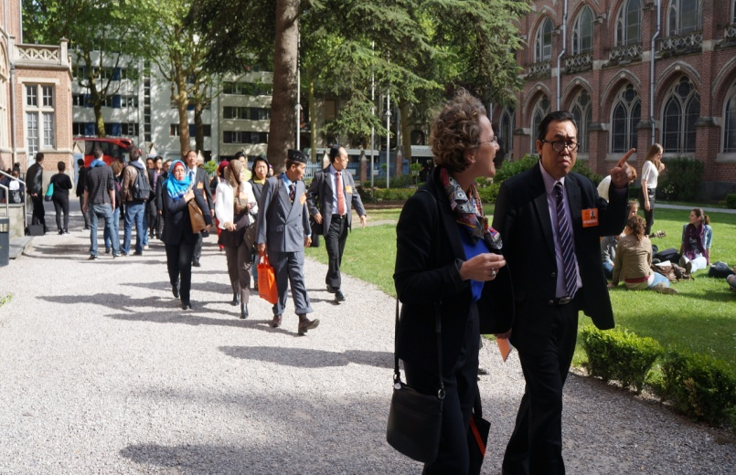
Siapa bisa bertahan?
Yang unggul (excellence,
  superior, leading)
  Riset → Nobel
  Satu atau beberapa Program Unggulan
Yang kompetitif
  Dayasaing lembaga
  Dayasaing lulusan di pasar kerja/masyarakat
  Intinya: yang bermutu yg bisa eksis dan dibutuhkan

Slide 31
PTM yang Berdaya Saing
Memiliki distingsi (distinctive) dan ke-khas-an di bidang keilmuan tertentu dibandingkan dengan PT-PT yang lain di lingkungannya (lokal, regional, nasional, internasional). Selain itu, penambahan syarat kelulusan (misalnya: kemampuan berbahasa atau pengembangan & penguasaan soft skills tertentu)
Disinilah pentingnya pengembangan PTMA sebagai center of excellence

Slide 32
Ranking PTM di Indonesia
(4ICU - Unirank, 2020)
UM Surakarta (11); UMY (15); UM Malang (26); UAD (38); UM Purwokerto (49)UMSU (53);; UMSIDA (65); UM Palembang (159 – 1916: 81);; UM Ponorogo (58)

Slide 33
Peringkat | Institusi | Score
1 | UI | 42.152
2 | UGM | 42.086
3 | ITB | 38.618
4 | IPB | 34.899
11 | UAD | 11.306
33 | UII | 3.783
34 | UNSOED | 3.353
48 | UM Surakarta | 2.112
51 | UM Yogyakarta | 2024
60 | UM Malang | 1686
93 | UM Makassar | 811
94 | UM Purwokerto | 792
95 | UM Ponorogo | 778
99 | UHAMKA | 742
Peringkat SINTA Beberapa PT Indonesia
Dasar pemeringkatan: SCOPUS dan Google Scholar
Jumlah authors: 108.202
Jumlah institusi: 4.530

Slide 34
PTM yang Berkemajuan
PTM sebagai driving forces
PTM yang mencerdaskan, mencerahkan, dan menyejahterakan. Dengan kata lain, PTM membebaskan, memberdayakan, dan memajukan kehidupan dari segala bentuk keterbelakangan, ketertindasan, kejumudan, dan ketidakadilan hidup ummat manusia.

Slide 35

Indikator Mutu
  Keunggulan terutama karena
  kepemilikan SDM berkualitas dengan
    jumlah guru besarnya/pangkat fungsionalnya
    jenjang pendidikan akademik dosen
    karya-karya penelitian dan publikasi bermutu
  sarana prasarana pendididikan yang baik
  proses belajar-mengajar yang terstruktur, baik, disiplin
    melahirkan lulusan yang unggul pula dalam pengetahuan, keterampilan, serta karakternya.
    mendapatkan kepercayaan publik → sehingga menjadi pilihan bagi para calon mahasiswa untuk memperoleh pendidikan di sana

Slide 36
Indikator WCU
Indikator?
QS World University Ranking
4 indikator: research (kualitas penelitian), teaching (kualitas pengajaran), employability (kesiapan dan kemampuan untuk bekerja), dan internationalization, facilities, dan beberapa indikator lainnya.
Webometrics sejak 2012 menggunakan indikator Presence, Impact, Openness, dan Excellence.
  Presence (20 %): volume konten global yang terindeks Google.
  Impact (50%): kualitas konten yang diukur dengan tautan eksternal dari pihak ketiga dengan data visibilitynya menggunakan dua mesin pencari yaitu Majestic SEO dan Ahrefs.
  Paramater Openness (15%): jumlah rich file (pdf, doc, docs, dan ppt) yang terindeks di google scholar.
  Excellence (15%): karya akademik yg dipublikasikan di jurnal international yang tergolong high-impact diambil dari Scimago.
Posisi Indonesia? Posisi PT Muhammadiyah?

Slide 37
Peran PTM: kuantitas
Porsi kelembagaan menurun → Ingat Morotarium
Porsi mahasiswa terhadap nasional menurun
  Masa lalu: 10 % (?)
  Sekarang:
    5,7% total mahasiswa Indonesia
    9,1% total mahasiswa PTS

Slide 38
Peran PTM: Kualitas → Unggul?
Kalau dilihat dari AIPT awalnya sangat unggul: 2 dari 3 PTS terakreditasi “A” dari 4101 PTS (2013)
Prodi: mayoritas B dan C

Slide 39
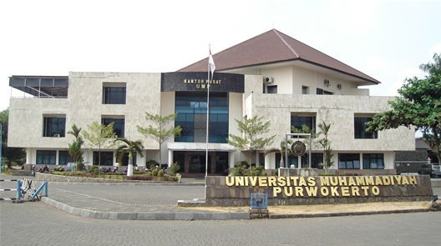
Peta AIPT “A”
Tahun 2013: yang “A” hanya 8, 5 PTN dan 3 PTS
Akhir 2016 : yang “A” 49; PTN/A/KL 34; PTS 15
  Bagaimana Peta PTS “A”?
    Semua di Pulau Jawa
    Yayasan:
      Islam : 4, yang 3 diantaranya PTM
      Kristen/Katolik: 5 (Petra, Ubaya, Widya Mandala, USD, UAJ Jkt)
      Umum : 4 (UG, STIE Perbanas, Mercu Buana,Telkom)*
      Konglomerat : 1 (Universitas Multi Media)

Slide 40
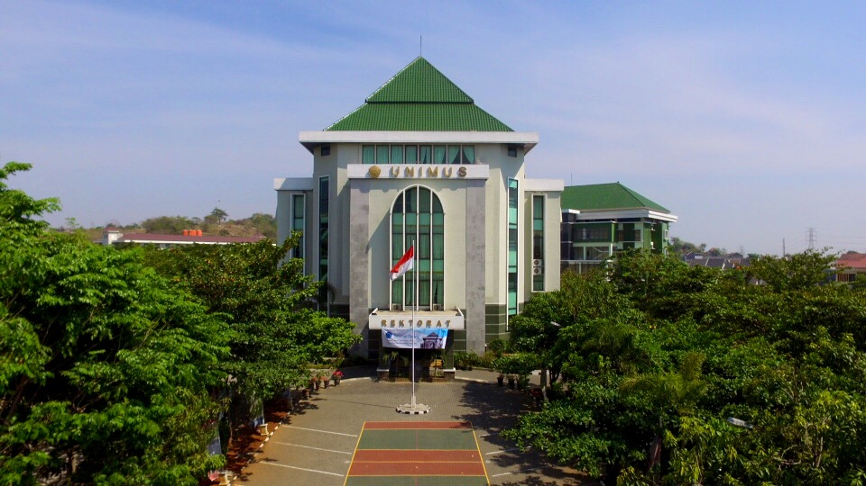
Keharusan mendorong PTM AIPT “A”
Trade mark sebagai PT berkualitas harus dijaga dan dipertahankan
Posisi PTM semakin “terancam” → porsi yang A menurun
Ada upaya PT Lain menjadikan PTM sbg bench mark dan ingin mengungguli
Ada akselerasi kuantitas dan kualitas PTS lainnya
Peta PT keagamaan lain “leading”
Konglomerasi PT (?)

Slide 41
Keharusan mendorong PTM AIPT “A”
Strategi Majelis Diktilitbang: stimulus yang paling mungkin menuju AIPT “A” → yg “B”
Melakukan persiapan dan simulasi secepatnya
Lakukan simulasi dan Reakreditasi secepatnya
Memberikan Pelatihan dan pendampingan –> in-house atau off house
  Pimpinan PTM yang AIPT “B” harus concern menyiapkan reakreditasi
  Team AIPT sejak jauh hari harus sudah dibentuk, bahkan usai memperoleh AIPT “B”
  Langsung berupaya meningkatkan nilai pada semua standar yang ada dengan perbaikan susbtantifnya

Slide 42
Perkembangan dan
Urgensi Pendampingan AIPT
Tahun | A | B | C | Belum AIPT
2015 | 2 | 18 | 50 | 94
2016 | 2 | 28 | 59 | 75
2017 | 3 | 39 | 56 | 71

Slide 43
Perkembangan dan
Urgensi Pendampingan : Prodi
Tahun | A | B | C
2015 | 6% | 47% | 47%
2016 | 7% | 53% | 40%
2017 | 8% | 59% | 34%

Slide 44
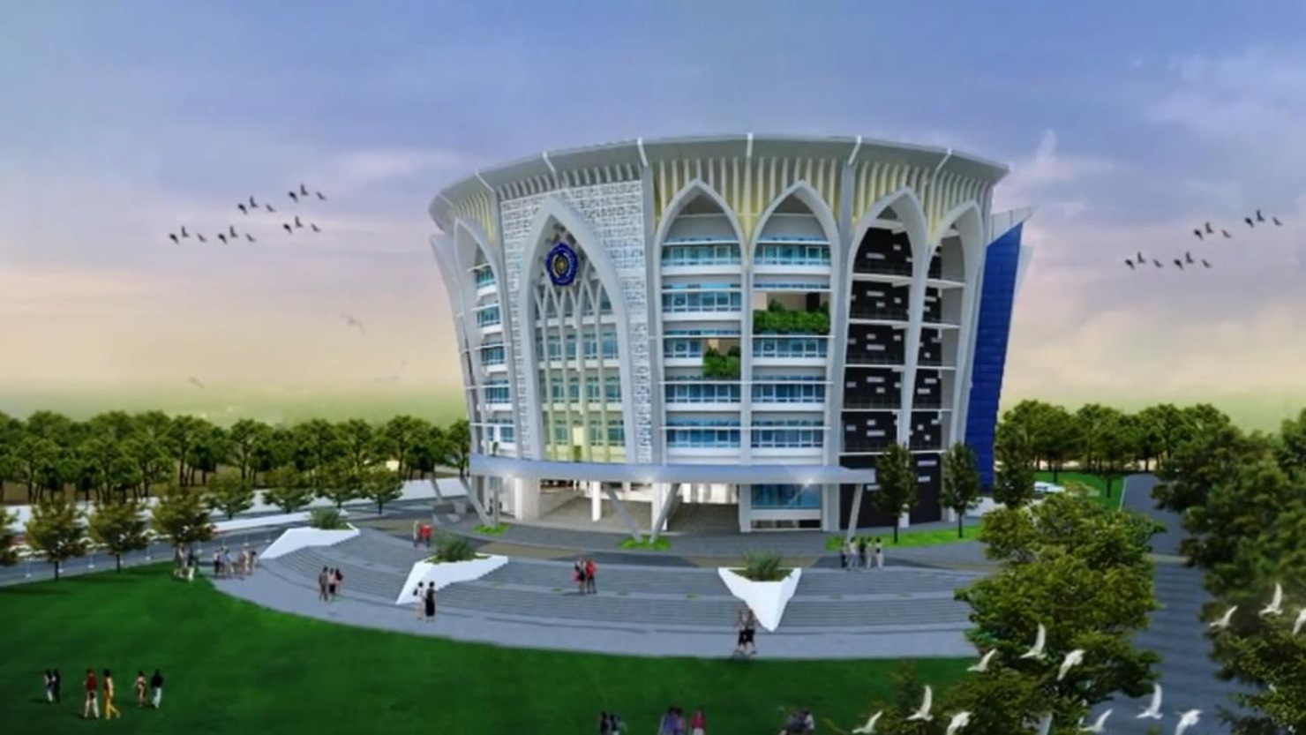
Menuju PTM Unggul?
Tidak bisa semua unggul?
  Memilih?
  Yang mana?
  Merger beberapa?
  Perlu ada visi dan strategi yang jelas yang disepakati bersama

Slide 45
Menuju PT dan Prodi Unggul
Potensi ada → bukti: enam PTM terkareditasi A dan lebih seratus Prodi terakreditasi “A”
Posisi PTM bukanlah pemain pinggiran ->PTM bisa bermain di kelas menengah dan atas di tanah air
sebagian unggul kualitasnya dari PTN
, walaupun secara kuantitas PTM relatif stagnan, dan secara kelembagaan maupun jumlah mahasiswa menurun market share-nya
  ini bukan penurunan jumlah PTM dan mahasiswa PTM, melainkan karena pertumbuhan PTM yang di bawah pertumbuhan nasional.
  kualitas Secara formal ini bisa dilihat dari nilai dan jumlah PTM terakreditasi, baik institusi maupun prodi.
  Substantif, PTM relatif lebih baik dan lebih tertib dibandingkan kebanyakan PTS “perorangan”, terutama yang di daerah-daerah. Sudah lebih 48% PTM yang terakreditasi institusinya, sementara total PTS Indonesia masih sekitar 20%.

Slide 46
Perbaikan Mutu Berkelanjutan:
SPMI dan SPME harus menjadi Perhatian
Mutu → memenuhi atau melebihi keinginan pelanggan dan stakeholders secara konsisten.
Mutu → kesesuaian dengan kegunaan dan tujuan
Mutu → Kesesuaian dengan spesifikasi dan standar yang ditentukan/berlaku
Mutu → Sifat dan karakteristik produk atau jasa yang memenuhi kebutuhan/ harapan pelanggan (ISO 9000)

Slide 47
Mutu pendidikan tinggi adalah tingkat kesesuaian antara penyelenggaraan
pendidikan tinggi dengan Standar
Pendidikan Tinggi yang terdiri atas
Standar Nasional Pendidikan Tinggi dan
Standar Pendidikan Tinggi yang
ditetapkan oleh Perguruan Tinggi. (Permen P&K N0.50 Tahun 2014)
Mutu pendidikan tinggi merupakan sekumpulan sifat khas lulusan dan institusi penyelenggara pendidikan tinggi yang sesuai dengan kebutuhan dan persyaratan pelanggan, mempunyai sifat kebaikan dan standar tertentu
  Mutu perguruan tinggi merupakan faktor dan indikator utama untuk memenangkan persaingan nasional maupun global dunia pendidikan dan perguruan tinggi.

Slide 48
Sistem Penjaminan Mutu Pendidikan Tinggi (SPM PT)adalah kegiatan sistemik untuk meningkatkan mutu pendidikan tinggi secara berencana dan berkelanjutan. (Permen P&K N0.50 Tahun 2014)
Sistem Penjaminan Mutu Internal (SPMI) adalah kegiatan sistemik penjaminan mutu pendidikan tinggi oleh setiap perguruan tinggi secara otonom u n t u k mengendalikan dan meningkatkan penyelenggaraan pendidikan tinggi secara berencana dan berkelanjutan.

Slide 49
Keterangan :
Standar Pendidikan Tinggi (Standar Dikti) yang terdiri atas:
a. Standar Nasional Pendidikan Tinggi (SN Dikti); dan
b. Standar Pendidikan Tinggi yang ditetapkan oleh masing-masing Perguruan Tinggi.
Gambar . Mekanisme SPM Dikti
A
K
R
E
D
I
T
A
S
I

Slide 50
Proses implementasi SPM Dikti

Slide 51
Keterangan :
SN Dikti : Standar Nasional Pendidikan Tinggi
KKNI : Kerangka Kualifikasi Nasional Indonesia
AQRF : ASEAN Qualification Reference
Framework
BSNP : Badan Standar Nasional Pendidikan Tinggi
BAN-PT : Badan Akreditasi Nasional Perguruan
Tinggi
SPMI : Sistem Penjaminan Mutu Internal
SPME : Sistem Penjaminan Mutu Eksternal

Slide 52
SPME
Akreditasi Prodi
Pedoman Pengisian Borang Akreditasi Pr0di
Akreditasi
Institusi PT
Sosialisasi & Pelatihan Pengisian Borang Akreditasi Prodi
Pengisian dan Pengajuan Borang Akreditasi Prodi Perbaikan
Persiapan dan pelaksanaan Visitasi Akreditasi Prodi
Pengisian Borang Akreditasi Prodi
Progam Aksi Crash & Reguler Peningkatan Akreditasi Prodi
Perbaikan dan tindak lanjut hasil Revieuw dan Simulasi
Revieuw dan Simulasi Isian Borang Akreditasi Prodi

Slide 53
SPME
Akreditasi
Institusi PT
Pedoman Pengisian Borang Akreditasi PT
Sosialisasi & Pelatihan Pengisian Borang Akreditasi PT
Progam Aksi Crash dan Reguler Peningkatan Akreditasi PT
Persiapan dan Pelaksanaan Akreditasi PT
Pengisian Borang Akreditasi PT
Progam Aksi Crash & Reguler Peningkatan Akreditasi PT
Perbaikan dan tindak lanjut hasil Revieuw dan Simulasi
Revieuw dan Simulasi Isian Borang Akreditasi PT

Slide 54
SPMI
P
Penetapan Standar Dikti
P
Pelaksanaan Standar Dikti
P
Evaluasi Standar Dikti
P
Pengendalian Standar Dikti
E
Peningkatan Standar Dikti
Gambar Siklus SPMI

Slide 55
Kebijakan dan target
Berbagai indikator/variabel dalam akreditasi perlu dipenuhi seoptimal mungkin, dan menempatkan diri pada posisi yang baik.
Menargetkan semua program studi maupun perguruan tinggi Muhammadiyah tidak hanya terakreditasi minimal, namun harus pada tingkat sangat baik (B) dan unggul (A). NO: C ....
Proses yang disiapkan secara baik→ untuk mengawal dan mendukung kebijakan tersebut, Majelis Diktilitbang PPM mengadakan kegiatan-kegiatan workshop, pelatihan, dan juga pendampingan untuk semua PTM yang ada, yang dilakukan secara intensif dan struktur.
  karena keterbatasan SDM di Majelis, maka aktivitas bisa dilakukan oleh berbagai PTM yang membutuhkan dengan meminta fasilitator dari Prodi/PTM berakreditasi unggul.

Slide 56
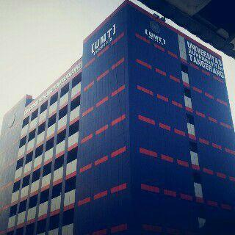
Program Mutu dan Akreditasi
A Peningkatan SPMI
  Pelatihan pengelolaan SPMI
  Pendampingan pengelolaan SPMI
  Penetapan standar SPMI secara bersama di seluruh PTM
  Pembuatan instrumen monitoring mutu di PTM
  Monitoring mutu oleh Majlis Diktilitbang PP Muhammadiyah
Peningkatan Akreditasi Program Studi
  Pendataan peringkat akreditasi
  Pelatihan akreditasi program studi
  Pendampingan akreditasi program studi
Peningkatan Akreditasi Institusi
  Pendataan peringkat akreditasi institusi
  Pelatihan akreditasi institusi
  Pendampingan akreditasi institusi
Akreditasi Internasional Kegiatan
  Pelatihan akreditasi internasional
  Pendampingan akreditasi internasional

Slide 57

Latihan dan Simulasi
Setiap pengajuan akreditasi ditetapkan “target
yg berkemajuan”
  peningkatan grade dan skor absolutnya.
  C → B →melompat ke A;
  A bisa meningkatkan skor absolutnya
sebelum pengajuan harus dilakukan simulasi / second atau third opinions
penyiapan akreditasi dilakukan sungguh-sungguh dan penyiapan dengan matang.
penyiapan borang dilakukan sejak jauh hari, tidak injury time
Bagi prodi dan PTM yang siap juga sudah didorong untuk bisa terakreditasi secara internasional.

Slide 58
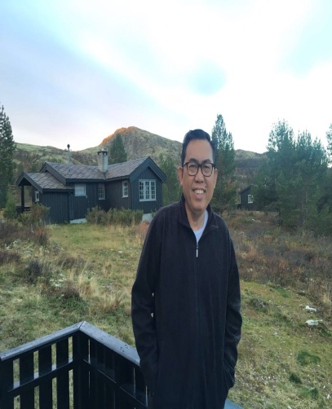
Silahkan ikuti Bimtek selama dua hari sebaik-baiknya
Ingat, Kita semua harus sadar MUTU.
harus menunjukkan diri sebagai insan yang berpengetahuan BERMUTU, berketerampilan BERMUTU, kepemimpinan BERMUTU, dan karater yang BERMUTU ....

Slide 59
وَ السَّلاَمُ عَلَيْكُمْ وَرَحْمَةُ اللهِ وَبَرَكَاتُهُ
1

